Slide 1
Välkommen
Säsongsuppstartsträff Grön 25 oktober
Säsongen 2022/2023
Håll ljud och bild avstängt
Räck upp handen om du vill ställa frågor
Presentationen kommer att läggas ut på hemsidan

Slide 2
Styrelsen
Stina Norström (ordf), Hans Ådahl (vice ordf), Fredrik Karlsson, Maria Dahlin, Tommy Wallin, Karina Hedin, Marie Lindqvist, William Oldenborg
Utbildning & utvecklings kommitteen
Stina Norström (Ordf) Miriam Maul
Palander (adj)
Regionala Domar kommittén
Maria Dahlin Tomas Lindberg Tommy Wallin
Göran Norberg
Ungdomskommittén Fredrik Karlsson
Sofie Gagnfors Stefan Ekhaga Henrik Ädel
Fredrik Söderlund
Peter Palander (adj)
Seniorkommittén Hans Ådahl
Björn Arkad
Tommy Häggström
Susanne Rönnberg
Mikael Vågeteg
Peter Palander (adj)
Hallgruppen Stina Norström Patrik Callhammar Helen Hedblom
Patrik Norlander Stefan Sundquist
Tommy Häggström
Peter Palander (adj)
LDK Sundsvall
Spelarutveckling Andreas Asp
Peter Palander (adj)
LDK Ö-vik Mikael Körning Maria Dahlin
Matilda Öhlén
Isac Rönkä
Vill du vara med och utveckla vårt förbund och innebandyn i Västernorrland ?
Vi är ett distrikt och utvecklas tillsammans
Kansliet
Peter Palander, Kanslichef
Per Pålsson, Administration
Miriam Maul, utveckling, återstart
Köpta tjänster: Redovis - bokföring
Korpen Sundsvall- Administration
ÖIB - Administration av serier

Slide 3
Licenser Västernorrland
2014/2015
4003 licenser
2015/2016
4123 licenser
2016/2017
4327 licenser
A – licens 839 – varav 32 % är tjejer
Röd 1032 st – varav 42 % är tjejer
Blå 1315 st – varav 40 % är tjejer
Grön 1141 st – varav 30 % är tjejer
2017/2018
4077 licenser
A-licens 851 – varav 556 killar, 295 tjejer (35 %)
Röd 953 st – 549 killar, 404 tjejer (42 %)
Blå 1251 st – 743 killar, 508 tjejer (41 %)
Grön 1022 st – 673 pojkar, 349 tjejer (34 %)
2018/2019
4132 st
A- licenser 794 – varav 503 killar, 291 tjejer ( 27%)
Röd 949 st varav – 552 killar, 397 tjejer (42%)
Blå 1311 st varav – 813 killar, 498 tjejer (38%)
Grön 1078 varav – 696 killar, 382 tjejer (39%)
Motion 0
2019/2020
4444 st, varav 2730 killar, 1714 tjejer
A- licenser 967 – varav 622 killar, 345 tjejer ( %)
Röd 963 st varav – 521 killar, 442 tjejer (%)
Blå 1282 st varav – 777 killar, 505 tjejer (%)
Grön 1216 varav – 801 killar, 415 tjejer (%)
Motion 16 varav – 9 killar, 7 tjejer
2020/2021
3924 st
A-licenser 845 – varav 506 killar, 339 tjejer
Röd 931 – varav 504 killar, 427 tjejer
Blå 1189 – varav 707 killar, 482 tjejer
Grön 835 – varav 532 killar, 303 tjejer
Motion 124 – varav 104 killar, 20 tjejer
2021/2022
3914 st
A-licenser 867 – varav 526 killar, 341 tjejer
Röd 867 – varav 471 killar, 396 tjejer
Blå 1076 – varav 648 killar, 428 tjejer
Grön 1023 – varav 600 killar, 423 tjejer
Motion 81 – varav 55 killar, 26 tjejer

Slide 4
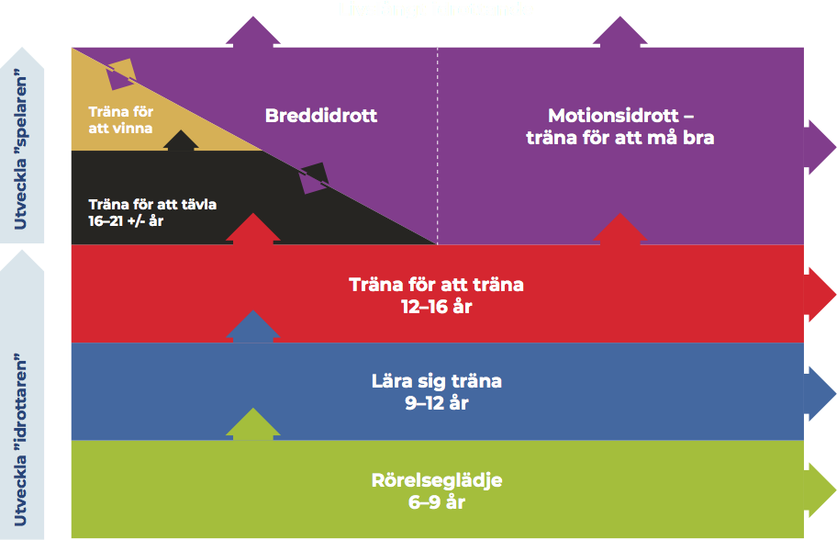
Spelarutvecklingsmodellen
Så många som möjligt
Så länge som möjligt
I en så bra verksamhet som möjligt
Göra rätt saker på rätt nivå vid
träning och tävling
Notes:
Beskriv modellen med dess olika nivåer.
Observera att färgen brun är ersatt med lila (uppdatering ska göras på utbildningsportalen vid första revideringsperioden)

Slide 5
Kontaktvägar/verktyg:
Hemsida: www.innebandy.se/vasternorrland
IBIS: https://ibis.innebandy.se/IbisKlient/ Uppdatera ert lags kontaktuppgifter (görs av föreningens administratör): Föreningens administratör ger er behörighet/rätt roll. Kolla att det är rätt ledare i era lag, radera ej aktiva personer, se till att alla aktiva ledare har e-post och mobil angivet! Er förening har någon/några med behörighet ”administratör”, tilldelas av kansliet. Är ni osäker på vem/vilka det är i er förening, kontakta er ordförande!
Notes:
Läs högt varje punkt.

Slide 6
Coronaläget, vad gäller nu?
Inga restriktioner i dagsläget, Covid ska ses som vilken övrig sjukdom som helst beträffande möjlighet att ställa in matcher.
Notes:
16.00 Framtidens Ledarskap Förväntningar och målbild

Slide 7
Spelformer
Division 9 spelar 3 mot 3 utan målvakt
Division 8 spelar 3 mot 3 + målvakt
Ni som kommer på blå nivå säsongen 2022/2023 då gäller nationella spelformer 4 mot 4 + målvakt (5 mot 5)
Mixade lag finns, killar och tjejer kan mötas
Varje match är 15 minuter. Vi rekommenderar att inte vara för många spelare i varje lag, anmäl hellre flera lag och dela upp er på förmiddag och eftermiddag om sammandraget är heldag
Tutbyten
Notes:
16.00 Framtidens Ledarskap Förväntningar och målbild

Slide 8
Viktigaste reglerna ni bör tänka på:
Alla inslag/frislag är indirekta, får inte gå direkt i mål
Alla passas eller drivas igång
Efter mål, spelas bollen igång direkt från målpunkt (en punkt mitt framför målet) motståndarna ska retirera (backa bakom mittlinjen = reträttlinje)
Avstånd vid fasta situationer är 1,5 meter (ej 3 meter)
När ni har målvakt har räddat ska motståndarna retirera (backa bakom mittlinjen = reträttlinje)
Ej utvisningar på denna nivå, dock kan personlig utvisning förekomma vid dåligt beteende eller farligt spel. Domaren löser detta tillsammans med ledaren.
Viktigt att ni som ledare stöttar domaren och spelarna i båda lagen
Ni får inte ta ut målvakt, inte ta timeout, inga straffslag döms
Hälsingeregeln tillämpas, det är helt frivilligt och varje lag bestämmer själva om de vill köra på det
Notes:
16.00 Framtidens Ledarskap Förväntningar och målbild

Slide 9
Nyheter inför säsongen 22/23
www.sisuforlag.se - Kostnad 55 kronor+frakt
Notes:
16.00 Framtidens Ledarskap Förväntningar och målbild

Slide 10
Spelformer division 8 o 9
 | Div 9 | Div 8
Antal spelare | 3 | 3 + målvakt
Mixade lag L | Ja | Ja
Sammandrag/säsong | 5 | 5
Matcher/ sammandrag | 4 | 4
Speltid/match (rullande) | 15 | 15
Periodpaus | 2 | 2
Total speltid/sammandrag | 60 | 60
Timeout | Nej | Nej
Ta ut målvakt | Nej | Nej
Planstorlek | 20 x 12 meter | 20 x 12 meter
Målbursstorlek | 60 x 30 centimeter | 120 x 90 centimeter
Målvaktsområde | 1 x 2 meter | 1 x 2 meter
Målområde | Nej | Nej
Målvakt | Nej | Ja
Synlig resultattavla | Nej | Nej
Byten | intervall (rullande tid) | Intervall (rullande tid)
Intervallbyten tid | 90 sekunder | 90 sekunder
Utvisning | Personlig, ej tidsbestämd | Personlig, ej tidsbestämd
Mål godkänt från över halva planen | Nej | Nej
Straffslag | Nej | Nej
Antal matchledare | 1 | 1
Fasta situationer | Får inte gå direkt i mål | Får inte gå direkt i mål
Avstånd fasta situationer | 1,5 m | 1,5 m
Vid inslag | Driva eller passa | Driva eller passa
Vid frislag | Driva eller passa | Driva eller passa
Efter mål | Avslag vid målpunkt, driva eller passa | Avslag vid målpunkt, driva eller passa
Efter mål | Mittlinje = reträttlinje | Mittlinje = reträttlinje
Efter räddning |  | Mittlinje = reträttlinje
Efter byten | Avslag vid målpunkt, driva eller passa | Avslag vid målpunkt, driva eller passa
Fördelsregel | Nej | Nej
Ungdomsdomare/Matchledare | I första hand föreningens egna utbildade matchledare | I första hand föreningens egna utbildade matchledare

Slide 11
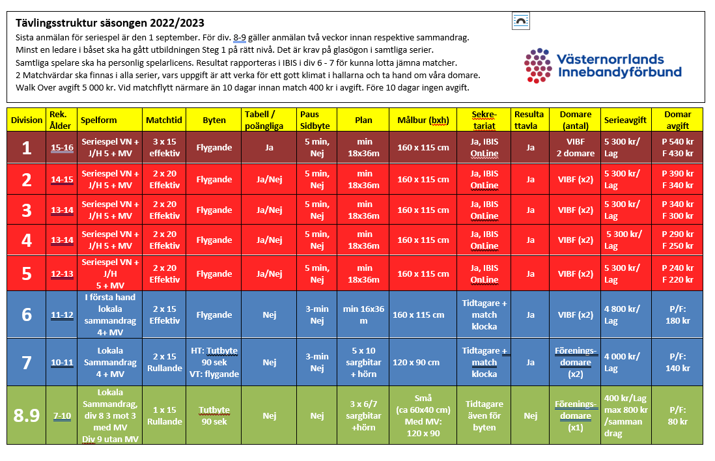

Slide 13
Att tänka på:
Hålla koll på hemsida och Facebook efter datum för anmälan till respektive sammandrag
Sekretariatet, starta klockan vid matchstart, tuta var 90:e sekund
Uppmana alla ledare att läsa tävlingsföreskrifterna och manual för sammandrag och ungdomsmatcher. Prata i föreningen hur sammandrag arrangeras www.innebandy.se/vasternorrland
klicka på vår verksamhet +, välj tävling
Samsyn Västernorrland – Samsyn i föreningen
Viktigt att licensiera alla spelare via ibis, manual för det finns när ni loggar in på ibis
Glöm ej avboka hallar när ni inte tränar
Mixade lag/serier, flicklag och pojklag kan möta varandra beroende på antalet anmälda lag
Dåligt väder, Gul varning, man åker och spelar. Orange varning, man har rätt att lämna återbud. Röd varning, sammandraget ställs in
W.O. 5000 kr för ett sammandrag
Notes:
16.00 Framtidens Ledarskap Förväntningar och målbild

Slide 14
Nyheter inför säsongen 22/23
Föreningar behöver ALDRIG betala en licens med Swish eller bankkort.
XXXXXXXXXXXXXXXXXX Förtydligande angående licensinbetalning med Swish eller bankkort XXXXXXXXXXXXXXXXXXXXXXX
Enligt våra tävlingsbestämmelser (se nedan) räcker det med att föreningen skickat iväg ett betalningsuppdrag till sin bank (praxis är 5 minuter innan matchen startar) för att spelaren ska få tävla och vara försäkrad.
Detta gäller lördagar, söndagar eller vilken matchdag som helst på året
§2 Spelarlicens
Förening ska anmäla licens för samtliga av föreningens spelare, inom av FS fastställda licenskategorier. Spelare ska vara licensierade för den förening de representerar i bindande match. Anmälan ska göras i av SIBF utsett IT- system och ska åtföljas av SIBF:s fastställd avgift. Spelarlicensen gäller för det spelår den utfärdas, dock tidigast från datum för betalning. Spelare är genom sin licensiering försäkrad i samband med sitt innebandyutövande i Sverige i enlighet med särskilt utfärdade försäkringsbestämmelser.

Slide 15
Anmälningsförfarande
Håll koll på hemsidan/facebook
Anmäl antal lag inför respektive sammandrag, ca 14 dagar innan
Vill ni vara arrangör av sammandrag, mejla intresse till peter.palander@innebandy.se
Datum som är bokade redan nu för sammandrag 13/11 Sundsvalls Sporthall – B-hallen (div 9) 26/11 Timrå sporthall (div 8)
10/12 Landgren (div 8) 18/12 Timrå sporthall (div 9) 26/11 Nolaskolan (div 8) 26/11 Husum (div 9)
(4/12 Husum div 8) (4/12 Nolaskolan div 9)
Division 8 – födda 2013, rekommendation, födda 2012 får också vara med
Division 9 – födda 2014/2015
Kostnad – 400 kr per lag, max 800 kr för ett sammandrag oavsett hur många lag ni anmäler
Notes:
16.00 Framtidens Ledarskap Förväntningar och målbild

Slide 16
Vill du vara arrangör av ett sammandrag
Anmäl ert intresse till kansliet. peter.palander@innebandy.se
Läs hur ett sammandrag fungerar: https://www.innebandy.se/media/15619/manual-sammandrag-ungdomsmatcher-2020_21.pdf

Slide 17
Rekommendationer för övergångar
Inga förfrågningar direkt till spelare och föräldrar
Dialog med föreningarnas ordföranden tillsammans med lagens ledare
Viktigt att mottagande förening direkt hör av sig till spelarens nuvarande förening
Kommunikation

Slide 18
Att tänka på domare:
Föreningsdomare = Matchledare
Ni tillsätter domare, kolla i er förening vilka som är utbildade matchledare i år utbildas spelare födda 2008 Finns inga utbildade i er förening, se lista på övriga föreningars utbildade matchledare på vår hemsida, https://www.innebandy.se/vasternorrland/domare/kontaktlistor-domare/ i sista hand kontakta peter.palander@innebandy.se
Domarsituationen
Notes:
16.00 Framtidens Ledarskap Förväntningar och målbild

Slide 19
Betalning av domararvode:
Varje lag betalar 40 kr per match ni spelare till arrangören
Arrangören betalar domaren 80 kr/match
Arrangörskvitto lämnas av arrangören till betalande lag
Domaren ska skriva på ett domarkvitto som arrangören tillhandahåller.
Domarkvitto och arrangörskvitto finns på hemsidan www.innebandy.se/vasternorrland under rubriken domare.

Slide 20
Matchvärdar:
Västar och informationsblad
2 matchvärdar/sammandrag
Matchvärden ska kolla ledarlicenser gäller from 1 november
Tänk på att utse ”rätt” matchvärd, gärna samma person Vad är viktigt att tänka på: mottagandet av domarna och lagen, stäm av emellanåt hur det fungerar för domare, ledare och spelare
https://www.youtube.com/watch?v=kSAKfSrZwUI
Ge oss feedback, mejla peter.palander@innebandy.se
Notes:
16.00 Framtidens Ledarskap Förväntningar och målbild

Slide 21
Svenska Innebandyförbundets utbildningar
Grundutbildning
3 timmar, förberedelse krävs, kod skickas ut i förväg i kallelsen
Viktigt:
Anmälan senast 4 dagar innan resp. utbildning
Kallelse + kod skickas 3 dagar innan resp. utbildning
Svensk Idrott och Svensk Innebandy, Svensk Innebandys utvecklingsmodell (SIU) Ledarskap, spelet och träningen
Steg 1, grön, blå och röd Du måste ha gått GU för att få gå Steg 1
Förberedelse krävs, kod till utbildningsportalen skickas ut i samband med kallelsen Två kvällar kl. 16.30 - 21.30 + två timmar praktik eller en helgdag kl. 9.00 – 17.00
Teori och praktik - Ledarskap, Spelet Innebandy och Innebandyfys
Utbildningsmaterialet text, filmer, webinarium och övningsbank till respektive nivå
Finns på hemsida under fliken utbildningar
https://innebandy.se/vasternorrland/tranare-startsida/ga-en-utbildning/aktuella-utbildningar/

Slide 22
Ledarlicens i Västernorrlands Innebandyförbund 2021/2022
Grundutbildning + Steg 1 på rätt nivå (den färg du tränar)
Ledarlicens gäller tre år, säsongsbaserat Har ni inte fått Cardskipper/står fel i IBIS, maila till ingela.asplund@rfsisu.se
Subventionerade utbildningar i år
Passa på
Nästan kostnadsfritt
Minst en ledare i båset ska ha ledarlicens
Att tänka på
Gå gärna utbildningarna tillsammans, utbildningarna bygger på att lära av varandra och mycket diskussion Bra tillfälle att prata ihop sig i ledarteamet och driva utvecklingen tillsammans
Ingen är fullärd, ta del av varandras kunskap och ny forskning Ska vi utbilda och utveckla spelare bör vi också utbildas och utvecklas som ledare

Slide 23
Datum utbildningar:
7-8 november Steg 1 Grön Sundsvall
19 november Steg 1 grön Ö-vik
22 november GU barn/ungdom digital
Notes:
16.00 Framtidens Ledarskap Förväntningar och målbild

Slide 24
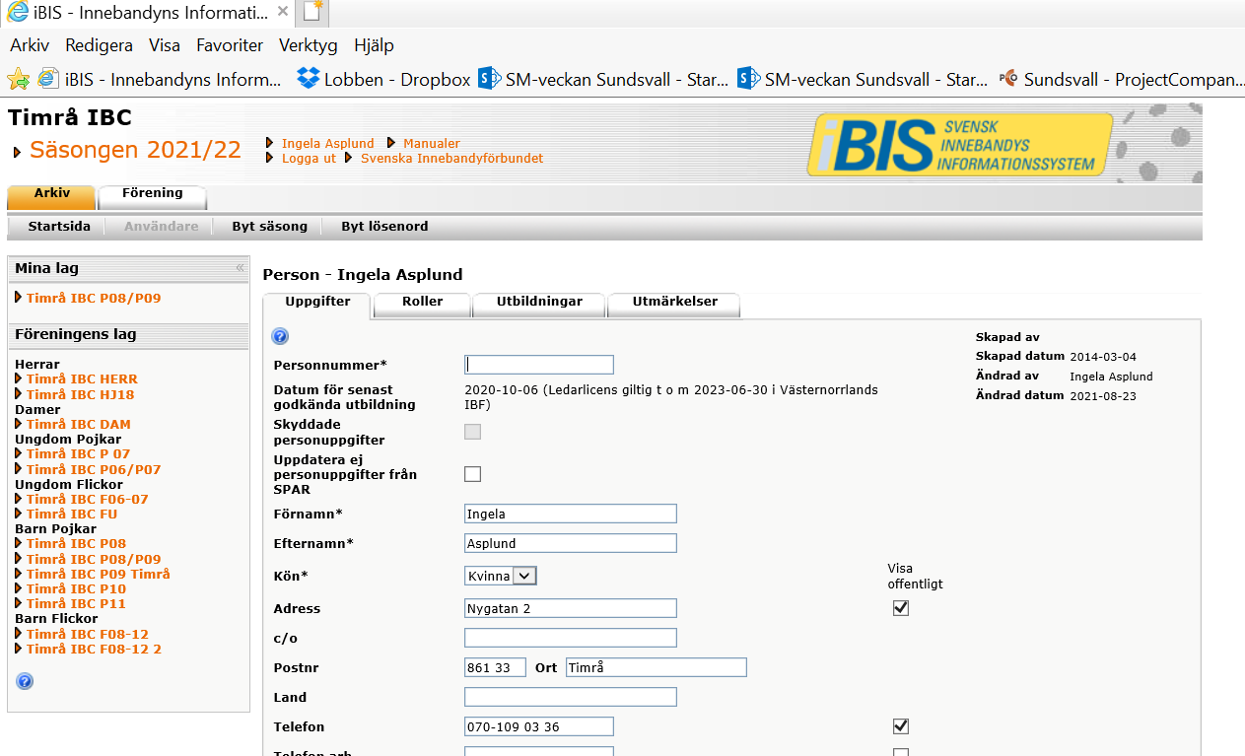
Vilken utbildning har ni?
Logga in på IBIS
Klicka på ert namn
Klicka på utbildning

Slide 25
Rätt ledarlicens har ledarna i sin mobiltelefon, ser ut enligt nedan
Ibland kan arbetet släpa efter och vi har inte hunnit dela ut Cardskipper till ledare som gått rätt utbildning.

Slide 26
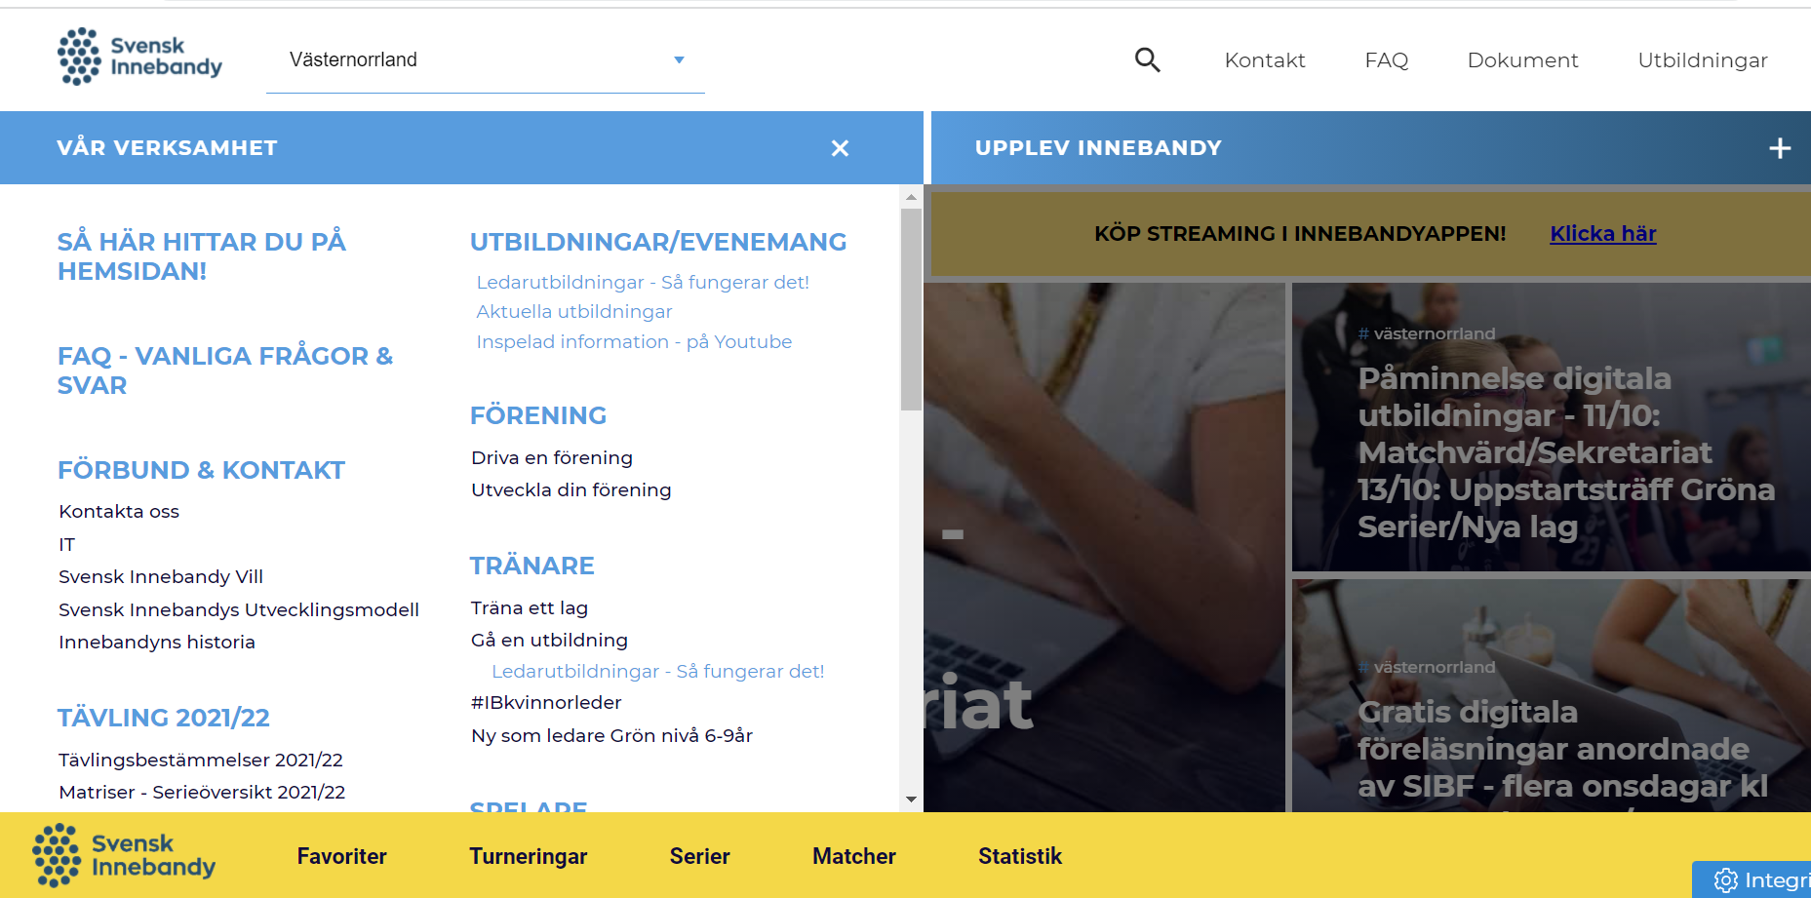

Slide 27
Detta kan föreningen använda resursen
till:
Detta kan ni redovisa:
Så här funkar samarbetet
Förenings-utvecklings-arbete
Studiematerial/böcker
Förening
Lärgrupp = Resurs
Ger stöd för utbildningskostnader av RF-SISU
Förenings-utveckling med processledare
Arrangemangs-utveckling
Föreläsare/expert inom olika områden
Utveckling/ Tränare
Utbildningar för
Föräldrar
Funktionär
Styrelse
Tränare
Aktiva
Utveckling/ Föräldrar
Det ni redovisar ger ökad intäkt till VIBF. 35 kr/redovisad timme
Aktivutbildning/ diskussioner i träningsgruppen
Lokalkostnader vid arrangemang och utbildningar
Notes:
Tydligare med vad förening gör – vad man kan använda resursen till
Lagutveckling/Föräldrar: Exempel: Föräldramöte (organisation, struktur, värdegrund i laget mm)
Planering cuper, tävling, m.fl. förslag Arrangemangsutveckling (planering – genomförande-utvärdering mm.
Tränarträffar förslag Lagutveckling / Tränare (planera träning, utveckla träningen , utvärdera , hur gick det mm ?)

Slide 28
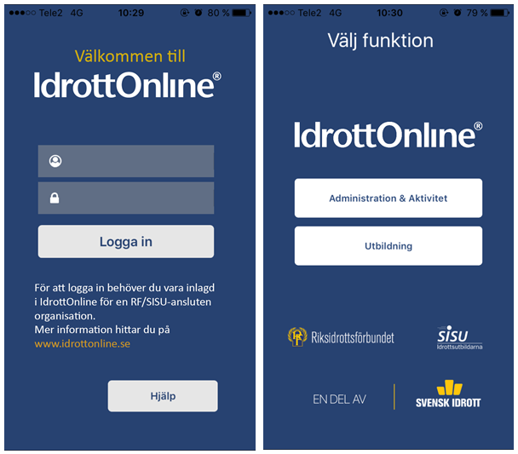
Hur redovisar jag?
Redovisningen av er lärgrupp gör du i IdrottOnline-Utbildning som är en administrativ plattform för idrotten.
Dator-webb, och/eller i
Smartphone-App (OBS! ej nya LOK-Registrering)
https://support.idrottonline.se/support/home
https://www.youtube.com/channel/UC17qIfdfK4RoNqUbDy0Rv7w

Slide 29
Lärgrupp
För att en lärgrupp ska kunna redovisas krävs följande:
Minst tre (3) personer, inklusive lärgruppsledaren.
Minst en (1) lärgrupptimmer* per tillfälle.
Minst tre (3) lärgruppstimmar per lärgrupp och säsong/år.
*En lärgruppstimme är lika med 45 minuter.

Slide 30
Redovisning av lärgrupper:
Håller ner kostnaderna för VIBF och för er förening
Ett Exempel: Klockarberget har köpt in Johan Fallbys till alla ledare kostnad 5346 kr, fakturan skickas till RF SISU. De har två ledare som gått motiverade ledarskap kostnad 1000 kr. De har redovisat resurs för motsvarande 4525 kr. Kostnader 6345 kr – Resurs 4525 kr = Faktura efter avstämning
https://www.rfsisu.se/vasternorrland/utbildningfolkbildning/
RF-Sisu konsulenter
Notes:
16.00 Framtidens Ledarskap Förväntningar och målbild

Slide 31
Kontakt och information
Eget ansvar att läsa på hemsidan och/eller facebook
Eget ansvar att uppdatera kontaktinformation på IBIS
Bästa sätt att nå mig är via mejl peter.palander@innebandy.se
Notes:
16.00 Framtidens Ledarskap Förväntningar och målbild

Slide 32
Västernorrlands innebandyförbund:
Hemsidan: www.innebandy.se/vasternorrland Instagram: Sök på ”Vasternorrlandsibf”
Facebook: Sök på ”Västernorrlands Innebandyförbund”
RF-SISU Västernorrland
Hemsida: www.rf.se/vasternorrland
Instagram:
Kansliet: Peter Palander
peter.palander@innebandy.se
Miriam Maul
Miriam.maul@innebandy.se

